Slide 1

Bazy danych
06:
Modelowanie związków encji
Krzysztof Stencel

Slide 2
Proces wytwarzania aplikacji
Wymagania gospodarcze
Modelowanie pojęciowe
Modelowanie funkcji
kontrola skrośna
Projekt bazy danych
Projekt aplikacji
kontrola skrośna
Budowa bazy danych
Implementacja aplikacji
Baza danych
Baza danych
Aplikacja
Gotowy system

Slide 3
Proces wytwarzania bazy danych
Wymagania informacyjne
Modelowanie pojęciowe
Modelowanie logiczne
Modelowanie fizyczne
Gotowa baza danych

Slide 4
Cel modelowania informacji
Uporządkowanie procesu myślowego
Precyzyjne modelowanie danych gospodarczych
Komunikacja z uczestnikami, udziałowcami, sponsorami, użytkownikami itd.
Analiza zakresu
Położenie solidnego fundamentu pod projekt systemu

Slide 5
Encja
Obiekt interesujący gospodarczo
Klasa (kategoria) rzeczy
Rzecz nazwana
Rzeczownik
Rzecz istotna, o której firma musi przechowywać informacje

Slide 6
Encja – krótka weryfikacja
Znalazłeś rzeczownik w wymaganiach gospodarczych?
Czy jest on istotny?
Czy jakieś informacje o nim musi firma przechowywać?
Czy to grupa czy jeden element?

Slide 7
Encja – zbiór egzemplarzy
Zbiór egzemplarzy encji jest to kolekcja podobnych encji w sensie posiadania wspólnych atrybutów
Encja to liczba mnoga. Prawie jak klasa. Prawie robi wielką różnicę (czasem).

Slide 8
Entia non sunt multiplicanda praeter necessitatem
Entia (łac.) = byty [l.poj. ens]
Myśl przypisywana Wilhelmowi Ockhamowi (informatykom znany jest on lepiej jako Occam → zob. PW), ale sformułowana w ten sposób później. Tzw. brzytwa Occama
Nie należy mnożyć bytów ponad potrzebę
Każda encja winna być ens necessarius

Slide 9
Atrybut
Atrybut to właściwość wystąpień encji, jest pewną wartością np. liczbą, napisem.
Atrybut powinien opisywać egzemplarze encji, przy której się go umieszcza (a nie związki z innymi encjami).
1NF. Dla każdego egzemplarza encji każdy jej atrybut powinien przyjmować pojedynczą, atomową wartość.
Należy pomijać atrybuty wyliczane tj. takie których wartości dadzą się wyliczyć z innych

Slide 10
Atrybut – znaczenie gospodarcze
Rzeczownik służący do opisu encji
Konkretne kwanty informacji, którą trzeba znać
Encja powinna mieć atrybuty (jak inaczej rozróżnić jej egzemplarze? Albo, po co to robić?)

Slide 11
Przykładowy tekst wymagań informacyjnych
Jestem kierownikiem firmy szkoleniowej, która prowadzi kursy komputerowe. Każdy z kursów ma kod, nazwę i opłatę. Wstęp do Uniksa i Programowanie w C to najpopularniejsze kursy.
Kursy mają rozmaitą długość od 1 do 4 dni. Krwawy Mundek to nasz najlepszy wykładowca. Znamy nazwisko i telefon każdego wykładowcy. Studenci mogą uczęszczać na kilka kursów naraz i wielu to robi. Bolek i Lolek wzięli wszystkie!
Zapisujemy nazwisko i telefon każdego studenta.

Slide 12
Model danych dla przykładu
Kod
Nazwisko
Kurs
Nazwa
uczęszcza
Student
Opłata
prowadzi
Długość
Telefon
Nazwisko
Wykładowca
Telefon

Slide 13
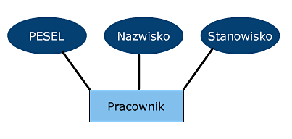
Encja z atrybutami
Jest masa notacji diagramów związków encji
Tu używam najbardziej klasycznej i najbogatszej, tj. notacji Petera Chena.

Slide 14
Identyfikator jednoznaczny
Jednoznaczny identyfikator to niepusty zbiór (być może jednoelementowy) atrybutów danej encji, których wartości jednoznacznie identyfikują każdy egzemplarz tej encji. Jedna encja może mieć wiele identyfikatorów.
Jeden identyfikator jest wskazywany jako główny, pozostałe jako alternatywne.
Klucze obce w zasadzie odnoszą się do identyfikatora (klucza) głównego.

Slide 15
Związek – znaczenie gospodarcze
Sposób, w jaki encje odnoszą się do siebie
Reguły gospodarcze kojarzące ze sobą wymagania gospodarcze
Czynność, którą wykonuje jeden byt z drugim
Nazwana asocjacja między encjami

Slide 16
Związek
Związek to uporządkowana lista encji
Poszczególne encje mogą występować wielokrotnie w jednym związku.
Każdy związek określa pewną relację między zbiorami egzemplarzy encji wchodzących w skład związku – zbiór egzemplarzy związku.
Związek można formalnie zapisać przy użyciu notacji relacyjnej Z( E₁ ,...,E_{n}) co oznacza: encje E₁ ,...,E_{n} są w związku Z.

Slide 17
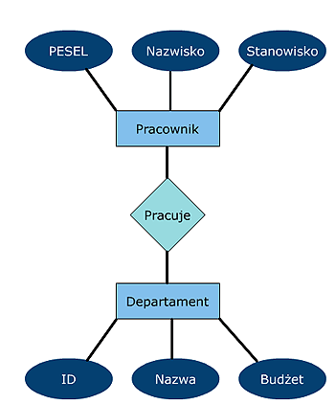
Związek dwuargumentowy
Także: związek binarny
Pracownik pracuje w Departamencie

Slide 18
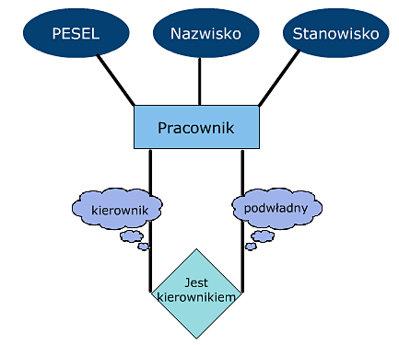
Związek rekurencyjny
Związek, w którym ta sama encja jest dwa razy
Role w związku: w jaką rolę odgrywa dane wystąpienie w tym związku?

Slide 19
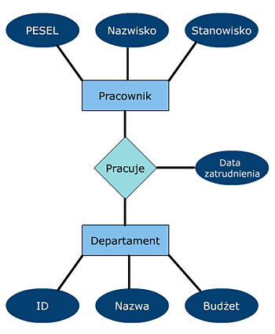
Atrybut związku
Atrybut, który opisuje związek (a nie encję).
Egzemplarz związku może być jednoznacznie identyfikowany przez tworzące go egzemplarze encji (bez odwoływania się do jego atrybutów)

Slide 20
Więzy kluczowe związku
Więzy kluczowe związku oznaczają, że dla każdego układu egzemplarzy encji istnieje co najwyżej jeden egzemplarz związku zawierający te egzemplarze encji.
Inaczej mówiąc, między zbiorami egzemplarzy encji jest określona funkcja częściowa.
W szczególności, więzy kluczowe związku binarnego oznaczają, że jest to związek wiele-do-jeden czyli związek jednoznaczny.
Gdy egzemplarz związku binarnego jest funkcją częściową 1-1 mamy do czynienia ze związkiem jeden-do-jeden czyli związkiem jedno-jednoznacznym.

Slide 21
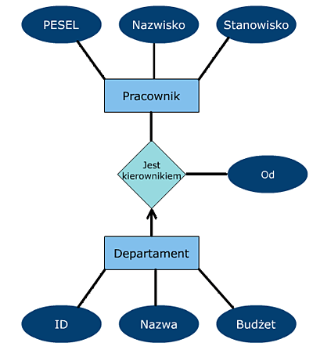
Przykład więzów kluczowych związku
Każdy departament ma dokładnie jednego kierownika
Pracownik może być kierownikiem wielu departamentów

Slide 22
Więzy uczestnictwa
Więzy uczestnictwa encji w związku oznaczają, że dla każdego egzemplarza encji istnieje egzemplarz związku go zawierający
Związek jest więc obowiązkowy dla wszystkich egzemplarzy encji.
Związek jest opcjonalny, gdy nie jest skojarzony z więzami uczestnictwa

Slide 23
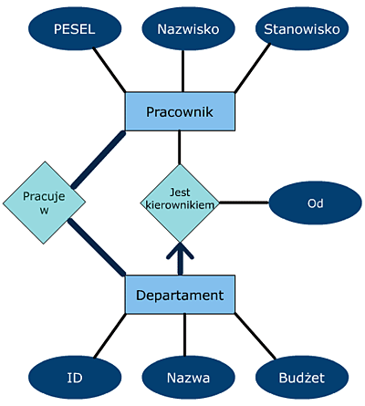
Przykład więzów uczestnictwa
Każdy pracownik pracuje w jakimś departamencie
Każdy departament ma co najmniej jednego pracownika
Każdy departament ma dokładnie jednego kierownika

Slide 24
Encja zależna (słaba)
Encja zależna to encja, której atrybuty nie wystarczają do jednoznacznej identyfikacji jej egzemplarza
Do jego zidentyfikowania potrzebne są dodatkowo egzemplarze jednego lub więcej związków
Inaczej mówiąc, encja jest zależna od związku lub związków albo, jeszcze inaczej, związek bądź związki identyfikują encję.

Slide 25
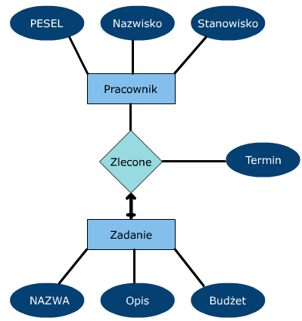
Przykład encji słabej
Zadanie to encja zależna
Sama Nazwa zadania nie wystarcza do jego pełnej identyfikacji
Mogą być dwa zadania o tej samej nazwie zlecone różnym pracownikom.

Slide 26
Hierarchia encji (klas)
Hierarchia encji jest to zbiór encji i związków jedno-jednoznacznych tworzący hierarchię
W dół hierarchii są to związki specjalizacji;
W górę hierarchii są to związki generalizacji
Hierarchia encji jest tworzona przez wielokrotne użycie związku jedno-jednoznacznego jest
Nadencja/podencja (nadrzędna/podrzędna)
Więzy pokrycia, więzy rozłączności

Slide 27
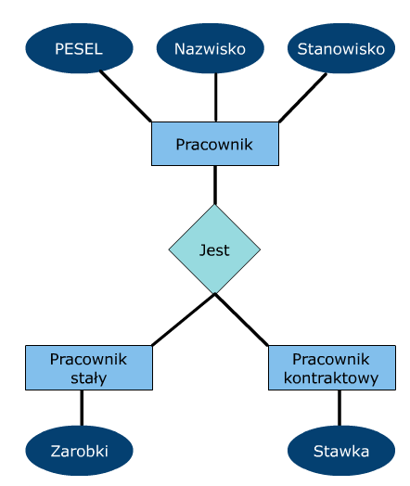
Przykład hierarchii
Pokrycie: każdy Pracownik jest stały albo kontraktowy
Rozłączność: nie ma pracowników jednocześnie stałych i kontraktowych

Slide 28
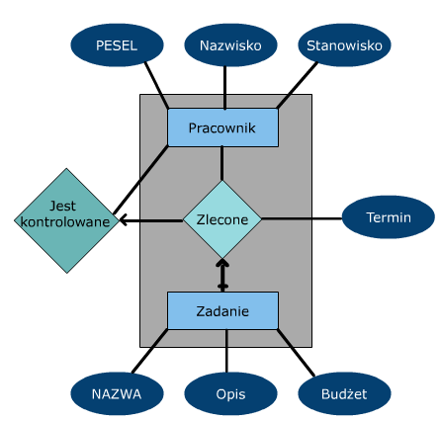
Agregacja = związek związków
Agregacja oznacza sytuację, w której jeden związek jest argumentem innego związku.
Nic dziwnego, skoro związek może mieć atrybut

Slide 29
Wiele pojęć można wyeliminować
Związki wieloargumentowe: zastąpić encjami i związkami dwuargumentowymi
Atrybuty związków: zastąpić związek encją i jej przypisać atrybut
Związki związków: zastąpić związek encją i ją powiązać związkiem
Każdy gracz ma więc encje i lutuje nimi przeciwnika po związku

Slide 30
Bogactwo modelu Chena
Precyzyjniejsze modelowanie pojęć semantycznych niż notacje wykorzystujące tylko związki binarne.
Notacje oparte na związkach binarnych są bliższe schematom rzeczywistych baz danych,
W szczególności umożliwiają automatyczne generowanie schematu bazy danych.
Stanowią krok pośredni między precyzyjnymi modelami semantycznymi dziedzin zastosowań a schematami baz danych.

